Slide 1
Esperienza 4: Preparazione di soluzioni tampone e verifica del potere tamponante
Soluzione tampone: soluzione il cui pH non varia in modo apprezzabile per piccole aggiunte di acidi o di basi. Inoltre, il pH di una soluzione tampone non varia quando viene diluita.
Per ottenere una soluzione tampone,
un acido debole e la sua base coniugata,
oppure una base debole e il suo acido coniugato,
devono essere contemporaneamente presenti in soluzione, in equilibrio tra loro.
Una soluzione tampone si può ottenere sciogliendo un acido e un suo sale, oppure una base e un suo sale.

Slide 2
Esempio: soluzione tampone di un acido debole e un suo sale
HA + H₂O A⁻ + H₃O⁺
2 H₂O H₃O⁺ + OH⁻
K_{a} =
[A⁻]∙[H₃O⁺]
[HA]
Cosa succede per aggiunta di una piccola quantità di una qualsiasi base?
La base sposta l’equilibrio di idrolisi dell’acqua, consumando H₃O⁺.
Allo stesso tempo, l’equilibrio del tampone si sposta a destra, producendo H₃O⁺ e mantenendo il pH costante.
Cosa succede per aggiunta di una piccola quantità di un qualsiasi acido?
L’acido aggiunto sposta l’equilibrio di idrolisi del tampone verso sinistra, reagendo con la base coniugata e consumando H₃O⁺. Il pH rimane comunque costante.

Slide 3
Calcolo del pH di una soluzione tampone
HA + H₂O A⁻ + H₃O⁺
K_{a} =
[A⁻]∙[H₃O⁺]
i
C_{a}
C_{b}
[HA]
Δ
-x
+x
+x
HA è un acido debole, poco dissociato:
x è piccolo rispetto a C_{a} e C_{b}.
eq
C_{a}-x
≈C_{a}
C_{b}≈
C_{b}+x
x
K_{a} =
[H₃O⁺] =
C_{b}∙[H₃O⁺]
C_{a}∙ K_{a}
C_{a}
C_{b}
pH = pK_{a} + log
C_{b}
Equazione di Henderson-Hasselback:
C_{a}
Per la massima efficienza del tampone, il pK_{a} deve essere più vicino possibile al pH desiderato, in modo che il rapporto tra acido e base coniugati sia prossimo a 1.

Slide 4
Aggiunta di una base forte
HA + OH⁻ A⁻ + H₂O
REAZIONE A COMPLETEZZA
i
C_{a}
C_{OH}
C_{b}
f
C_{a}-C_{OH}
-
C_{b}+C_{OH}
HA + H₂O A⁻ + H₃O⁺
REAZIONE ALL’EQUILIBRIO
eq
K_{a} =
C_{a}-C_{OH}
C_{b}+C_{OH}
x
[A⁻]∙[H₃O⁺]
[HA]
[H₃O⁺] =
pH = pK_{a} + log
(C_{a}-C_{OH}) ∙ K_{a}
C_{b}+C_{OH}
(C_{b}+C_{OH})
C_{a}-C_{OH}

Slide 5
Preparazione di un tampone
Soluzione di un acido debole e di un sale della sua base coniugata, in quantità (circa) equimolari.
Esempio: H₂CO₃ e NaHCO₃ (tampone carbonato-bicarbonato)
NaHCO₃ Na⁺ + HCO₃⁻
H₂CO₃ + H₂O HCO₃⁻ + H₃O⁺
Soluzione di un acido debole e di una base forte, in rapporto di (circa) 2:1.
Esempio: H₂CO₃ 0.2 M e NaOH 0.1 M
H₂CO₃ + OH⁻ HCO₃⁻ + H₂O
H₂CO₃ + H₂O HCO₃⁻ + H₃O⁺
Soluzione del sale di un acido debole e di una base forte, in rapporto di (circa) 2:1.
Esempio: NaHCO₃ 0.2 M e HCl 0.1 M
NaHCO₃ + H₃O⁺ Na⁺ + H₂CO₃ + H₂O
H₂CO₃ + H₂O HCO₃⁻ + H₃O⁺

Slide 6
Soluzione di una base debole e di un sale del suo acido coniugato, in quantità (circa) equimolari.
Esempio: NH₃ e NH₄Cl (tampone ammoniacale)
NH₄Cl NH₄⁺ + Cl⁻
NH₃ + H₂O NH₄⁺ + OH⁻
Soluzione di una base debole e di un acido forte, in rapporto di (circa) 2:1.
Esempio: NH₃ 0.2 M e HCl 0.1M
NH₃ + H₃O⁺ NH₄⁺ + H₂O
NH₃ + H₂O NH₄⁺ + OH⁻
Soluzione del sale di una base debole e di un acido forte, in rapporto di (circa) 2:1.
Esempio: NH₄Cl 0.2 M e NaOH 0.1 M
NH₄Cl + OH⁻ NH₃ + Cl⁻ + H₂O
NH₃ + H₂O NH₄⁺ + OH⁻

Slide 7
Esempio: Calcolare il pH di una soluzione tampone di acido acetico (CH₃COOH) 0.15 M e acetato di sodio (CH₃COONa) 0.20 M. Che variazione di pH di ottiene se a 200 mL di questa soluzione viene aggiunto 1.00 mL di acido cloridrico 0.200 M?
CH₃COONa CH₃COO⁻ + Na⁺
K_{a} = 1.7∙10⁻⁵
CH₃COOH + H₂O CH₃COO⁻ + H₃O⁺
pH = pK_{a} + log
eq
C_{b}
0.15 M
0.20 M
x
C_{a}
pH = 4.77 + log = 4.894
0.20 M
0.15 M
[HCl]_{f} = = = 9.95∙10⁻⁴M
Aggiunta di acido cloridrico:
[HCl]_{i}∙V_{i}
0.200 M∙1.00 mL
V_{t} + V_{i}
(200 + 1.00) mL
CH₃COO⁻ + H₃O⁺ CH₃COOH + H₂O
REAZIONE DI NEUTRALIZZAZIONE
pH = pK_{a} + log
CH₃COOH + H₂O CH₃COO⁻ + H₃O⁺
C_{b}
pH = 4.890
eq
C_{a}
(0.15+9.95∙10⁻⁴)M
x
(0.20-9.95∙10⁻⁴)M

Slide 8
Quanto efficace è il tampone?
Potere tamponante: efficienza del tampone nel mantenere costante il pH della soluzione, misurata come
β = – =
dC_{A}
dC_{B}
dpH
dpH
Esempio:
Calcolare il potere tamponante di un tampone acetato (CH₃COOH/CH₃COO⁻) preparato nell’esempio precedente.
β = –
Aggiunta di acido cloridrico:
[HCl]_{f} = 9.95∙10⁻⁴ M
dC_{A}
dpH
C_{a} prima dell’aggiunta: C_{a} = 0.15 M
dC_{A} = 9.95∙10⁻⁴ M
C_{a} dopo l’aggiunta: C_{a} = (0.15 + 9.95∙10⁻⁴) M
pH prima dell’aggiunta: pH = 4.894
dpH = -0.004
pH dopo l’aggiunta: pH = 4.890
β = – = 0.249
9.95∙10⁻⁴ M
-0.004

Slide 9
1. Preparazione dei reagenti
Preparare 100 mL di una soluzione 0.100 M di H₂PO₄⁻ a partire dal sale NaH₂PO₄∙H₂O. Calcolare la concentrazione reale ottenuta.
Preparare 100 mL di una soluzione 0.100 M di HPO₄²⁻ a partire dal sale Na₂HPO₄∙2H₂O. Calcolare la concentrazione reale ottenuta.
In un becker da 50 o 100 mL preparare le seguenti soluzioni tampone, avendo cura che il volume totale sia sempre 50 mL:

Slide 10
2. Preparazione delle soluzioni tampone
Soluzione | Volume H₂PO₄⁻ (mL) | Volume HPO₄²⁻ (mL) | Volume H₂O (mL)
Effetto del rapporto H₂PO₄⁻/HPO₄²⁻
1 | 20 | 0 | 30
2 | 15 | 5 | 30
3 | 10 | 10 | 30
4 | 5 | 15 | 30
5 | 0 | 20 | 30
Effetto della concentrazione di H₂PO₄⁻ e HPO₄²⁻
3 | 10 | 10 | 30
6 | 5 | 5 | 40
7 | 2 | 2 | 46
8 | 0 | 0 | 50

Slide 11
3. Verifica del potere tamponante
Per ogni soluzione registrare i volumi reali impiegati
Misurare con pH-metro il pH reale della soluzione

Slide 12
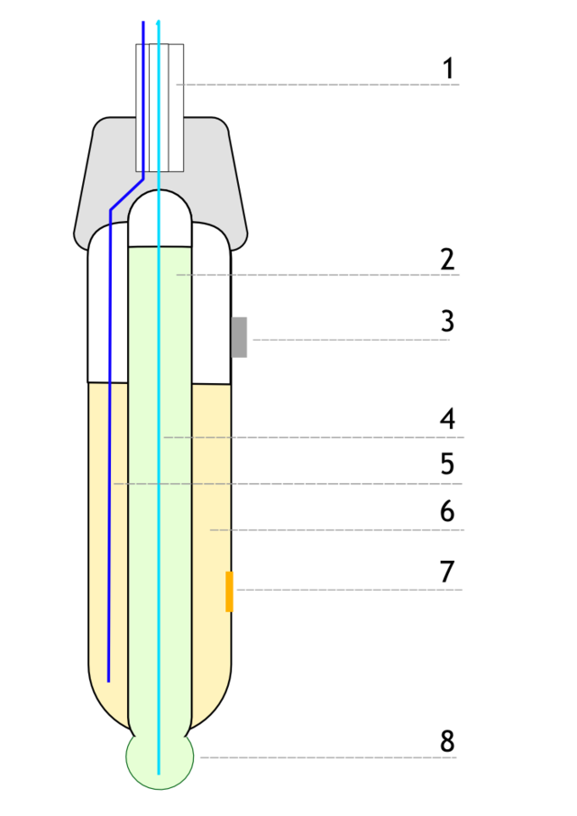
pH-metro
Elettrodo a vetro
Misura della differenza di potenziale tra due elettrodi, uno dei quali (interno) è posto a contatto con la soluzione da misurare attraverso la membrana di vetro, mentre l’altro viene utilizzato come riferimento (elettrodo esterno).
cavo coassiale
elettrolita interno
elettrolita interno
Elettrodo interno:
Filo di Ag, immerso in una soluzione di KCl, satura in AgCl, con un pH definito da un sistema tampone
fili di argento
ricoperti di AgCl
elettrolita esterno
Elettrodo esterno:
Filo di Ag, immerso in una soluzione di KCl, satura in AgCl
setto poroso
Membrana di vetro:
Vetro molto sottile, attraverso il quale si forma una differenza di potenziale causata dai gruppi carichi che si formano sul vetro
membrana di vetro

Slide 13
pH-metro
OH – Si
Si – OH
Si – OH₂⁺
Si – O⁻
OH – Si
Si – OH
Si – OH₂⁺
V E T R O
Si – O⁻
Soluzione interna:
pH costante
OH – Si
Si – OH
Soluzione esterna:
pH variabile
Si – OH₂⁺
Si – O⁻
Soluzione esterna:
pH
BASICO
Soluzione esterna:
pH
ACIDO
OH – Si
Si – OH
Si – OH₂⁺
Si – O⁻
OH – Si
Si – OH
Si – OH₂⁺
Si – O⁻
OH – Si
Si – OH
Si – OH₂⁺
Si – O⁻

Slide 14
3. Verifica del potere tamponante
Per ogni soluzione registrare i volumi reali impiegati
Misurare con pH-metro il pH reale della soluzione
Aggiungere 1.0 mL di soluzione di NaOH 0.100 M con la pipetta graduata in dotazione, mescolare, e misurare di nuovo il pH della soluzione

Slide 15
3. Verifica del potere tamponante
Soluzione | Volume H₂PO₄⁻ (mL) | Volume HPO₄²⁻ (mL) | pH (prima dell’aggiunta) | pH (dopo l’aggiunta)
Effetto del rapporto H₂PO₄⁻/HPO₄²⁻
1 | 20 | 0
2 | 15 | 5
3 | 10 | 10
4 | 5 | 15
5 | 0 | 20
Effetto della concentrazione di H₂PO₄⁻ e HPO₄²⁻
3 | 10 | 10
6 | 5 | 5
7 | 2 | 2
8 | 0 | 0
Riportare in modo chiaro i calcoli fatti nella relazione

Slide 16
4. Analisi dei dati
Calcolare il potere tamponante reale di ciascuna soluzione
Confrontare i risultati con quelli teorici sulla base del pH teorico per il tampone prima e dopo l’aggiunta di 1.0 mL di NaOH 0.100 M.

Slide 17
4. Analisi dei dati
Qual è l’effetto del rapporto C_{b}/C_{a} sul potere tamponante? Riportare in grafico i valori ottenuti dalle soluzioni sperimentali 2, 3 e 4 e confrontarli con quelli ottenuti per via teorica.
LE SCALE DEI GRAFICI DEVONO ESSERE LINEARI!!
Qual è l’effetto della concentrazione di tampone sul potere tamponante? Riportare in grafico i valori ottenuti dalle soluzioni sperimentali 3, 6 e 7 e confrontarli con quelli ottenuti per via teorica.

